Slide 1
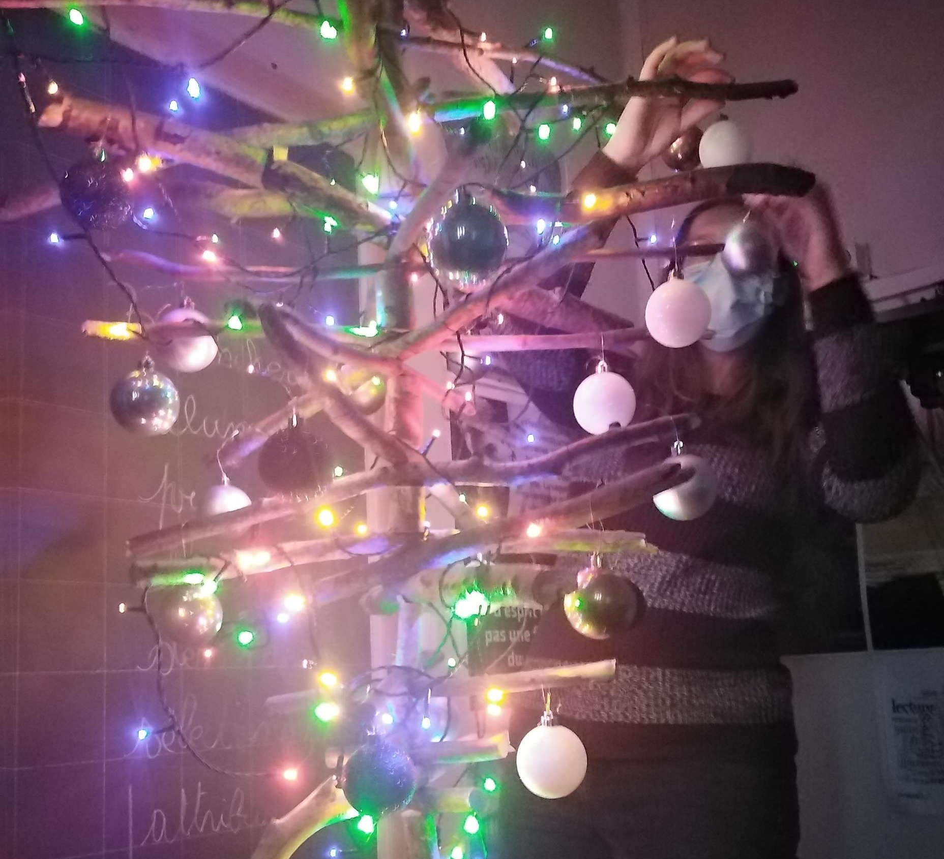
Réalise ton sapin… Pour trois fois rien!
Voici une chouette activité écologique, économique et de saison!

Slide 2
Un sapin suspendu… pourquoi pas?
Pour réaliser cette présentation, nous avons rédigé les étapes qui te permettront de fabriquer ton sapin suspendu.
Il faudra évidemment que
tu sois accompagné
d’un adulte afin de ne pas
te blesser!

Slide 3
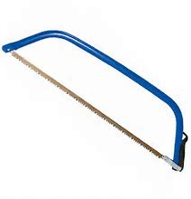
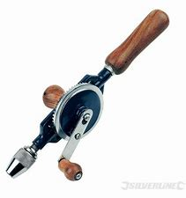
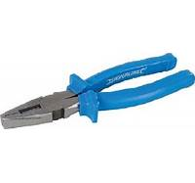
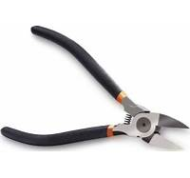
Matériel
Outillage
Une trentaine de branches de tailles, diamètres et couleurs différents
Un fil de fer (0,7 – 1 mm) de deux mètres environ
Un support ou un crochet pour suspender l’arbre
Un vieux manche à balai ou une branche bien droite
Une scie à bois ou une scie sauteuse
Une chignole ou une visseuse
Une pince universelle
Une pince coupante

Slide 4
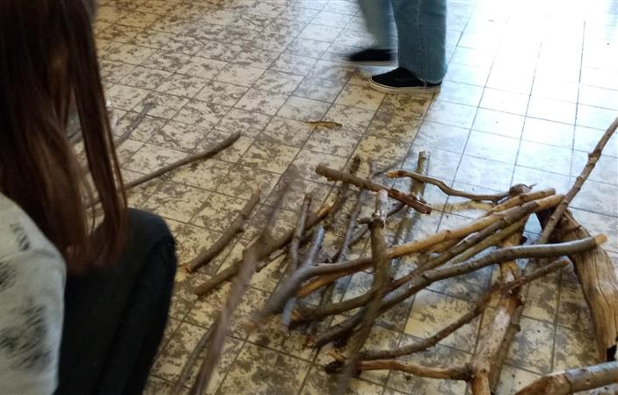
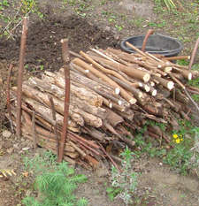
Le principal élément… le bois
Dans un bois près de chez toi, cherche des branches toutes tailles entre 5 centimètres et 1 mètre.
Veille à varier les diamètres et les couleurs des bois.

Slide 5
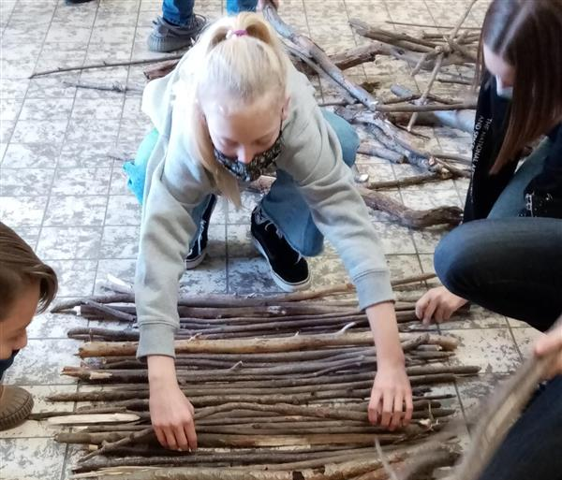
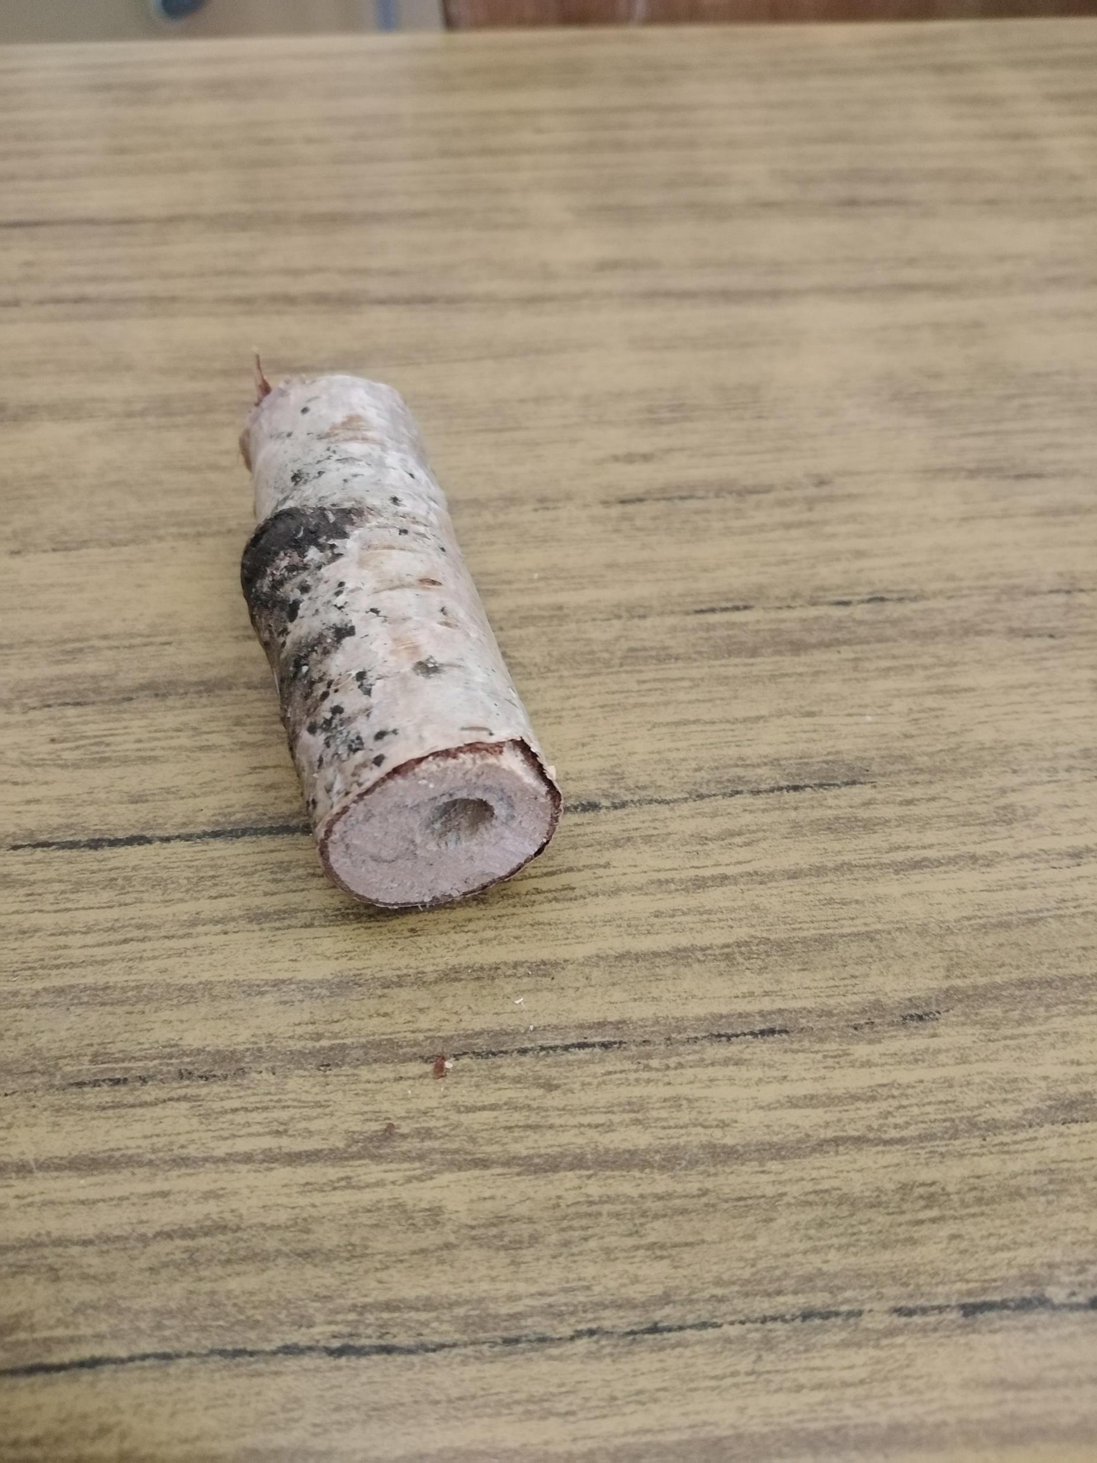
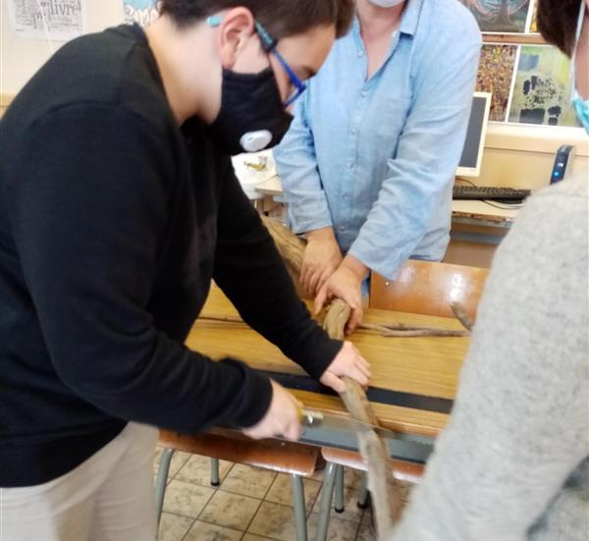
Découpage
Coupe les bois que tu as ramassés de manière à ce qu’ils soient de plus en plus petits.
Place-les sur une surface plane afin qu’ils forment un triangle. Laisse-les en place.
Dans le manche à balai ou la branche, découpe des tronçons de 5 cm que tu foreras au centre.

Slide 6
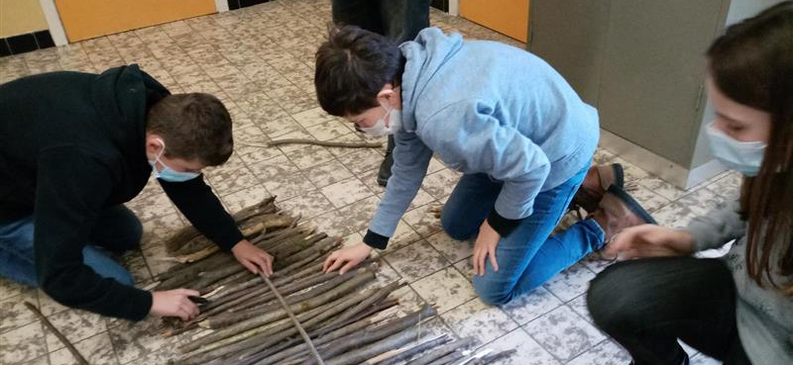
Perçage des trous
Place un mètre qui correspond à la hauteur du triangle.
Trace un trait tout le long.
Demande à un adulte de percer les trous à l’aide de la visseuse (mèche à bois de 4)

Slide 7
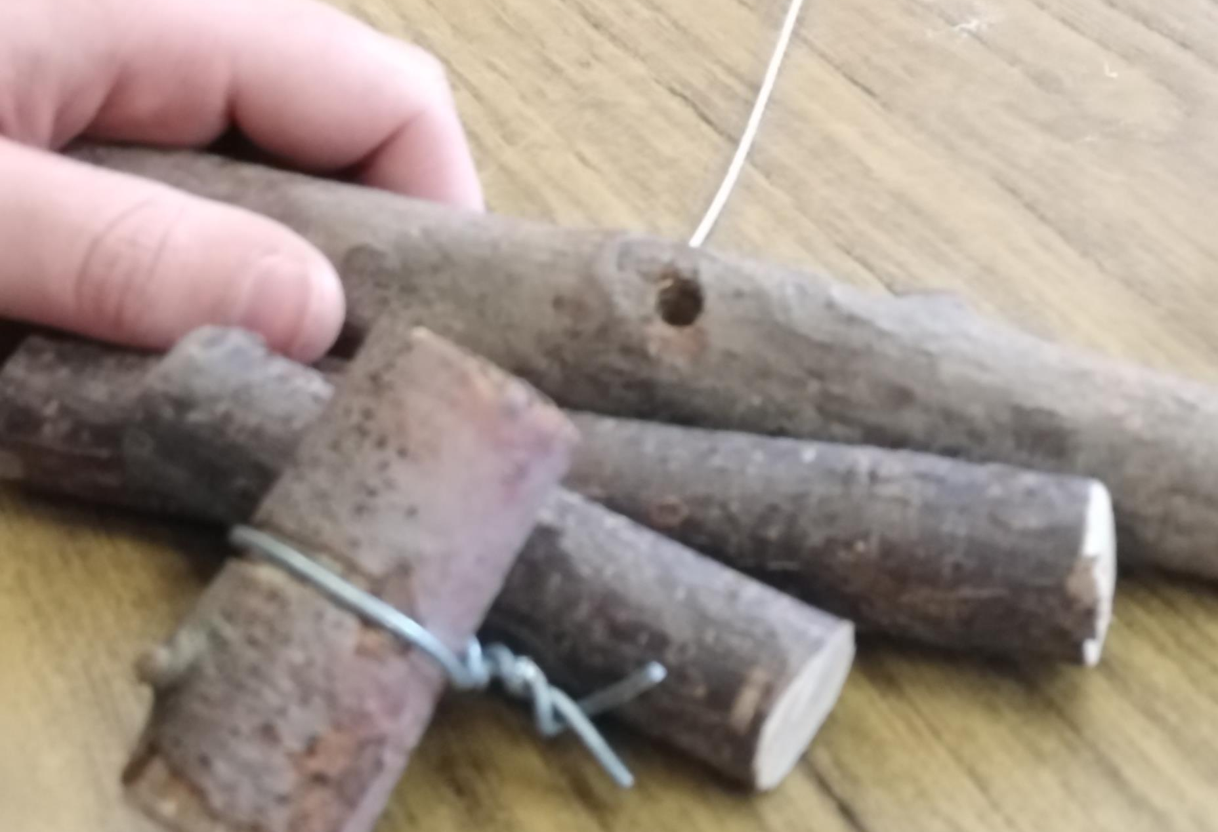
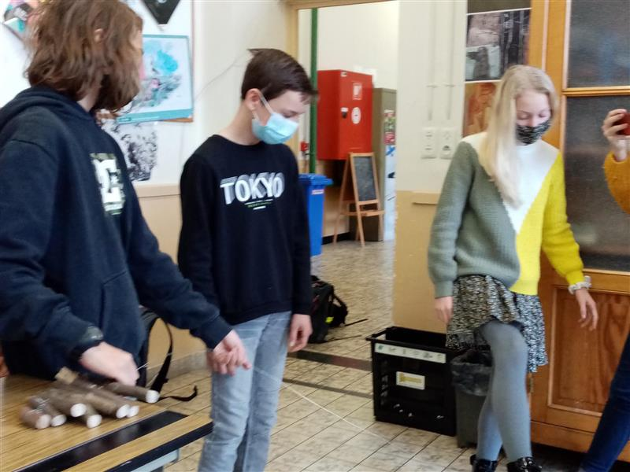
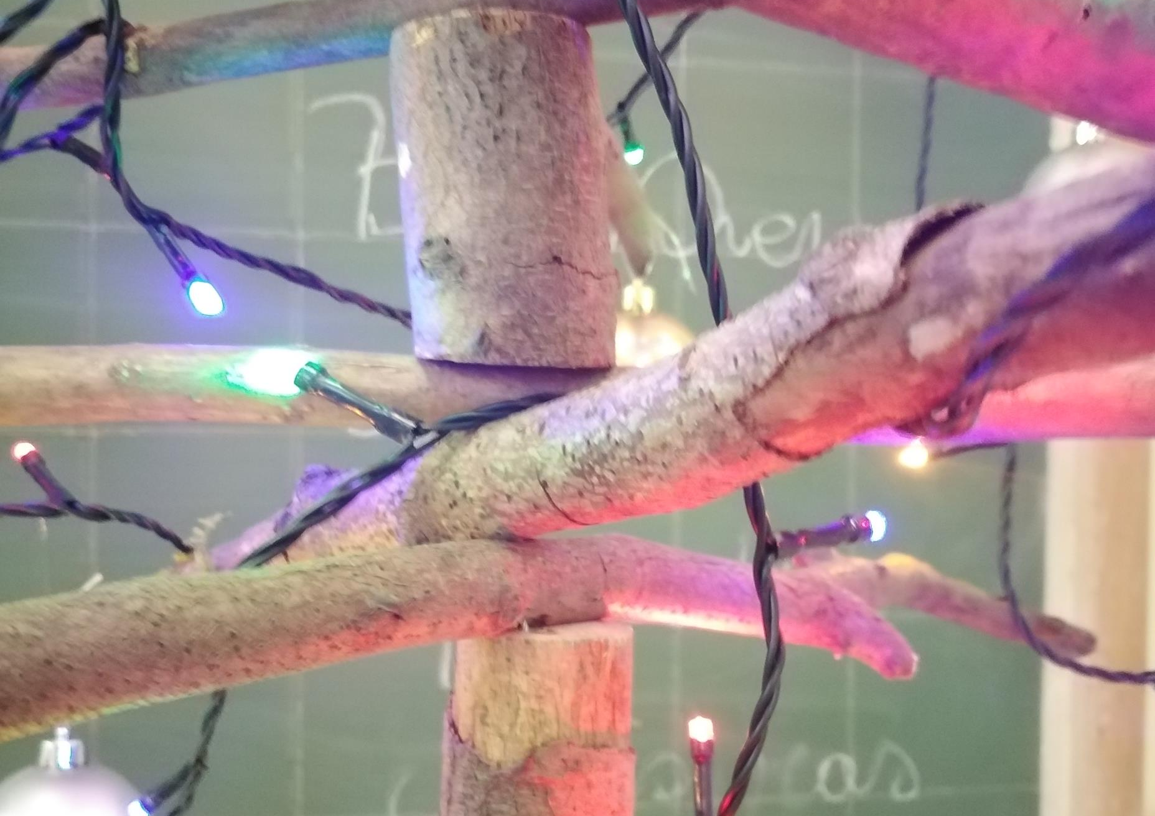
Enfilage et mise en place verticale
Utilise le plus petit bois pour faire le noeud du bas du sapin. (N’oublie pas qu’il sera à l’envers!)
Enfile les branches et les petits bouchons en alternance selon la forme que tu veux donner à ton arbre de Noël.

Slide 8
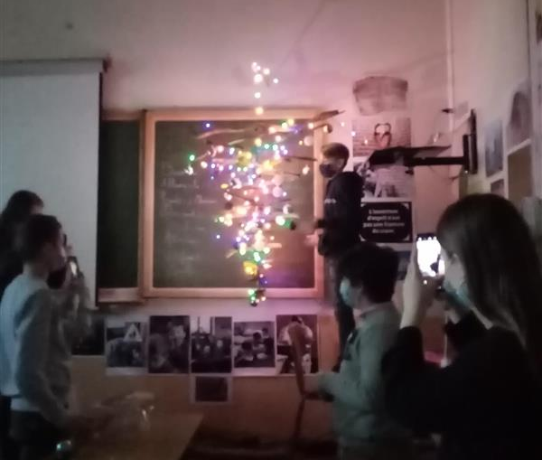
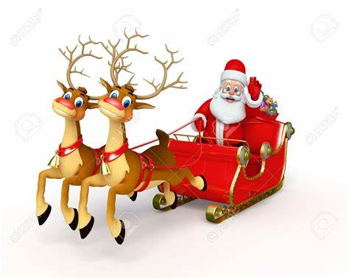
Suspension!!!
Place une équerre contre le mur ou un crochet au plafond et suspend ton arbre hors du commun!
Ensuite, décore le sapin comme bon te semble.
Contemple ton œuvre et fais de la place pour que le Père-Noël puisse déposer les cadeaux!
Il est possible de faire ses décorations soi-même aussi!
DIY: 12 boules de Noël à fabriquer soi-même pour un sapin unique (flair.be)
DIY: 12 boules de Noël à fabriquer soi-même pour un sapin unique (flair.be)

